Slide 1
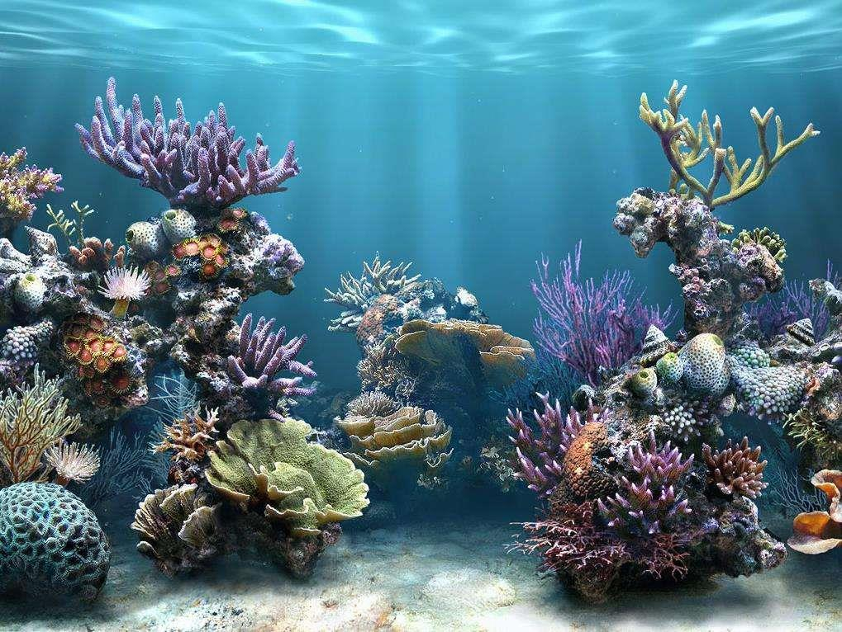
第二章 海水中的元素
海洋是一个巨大的化学资源宝库，含有80多种元素。
钠是其中含量较高的元素，也是典型的金属元素。

Slide 2
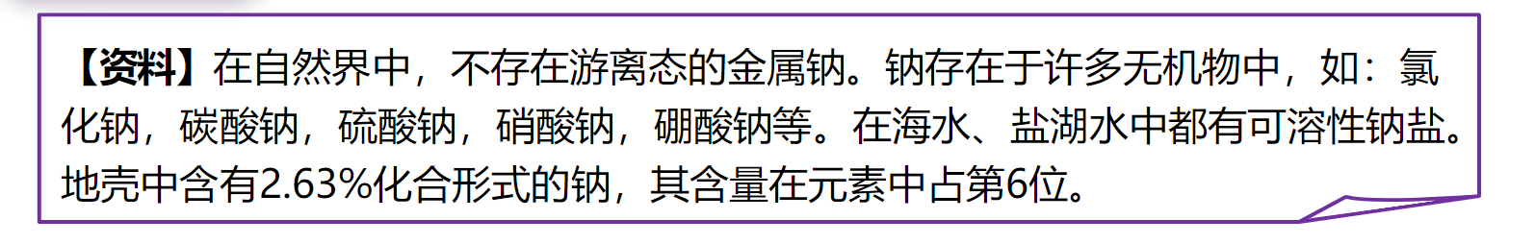
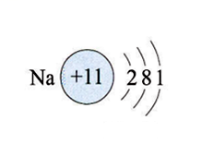
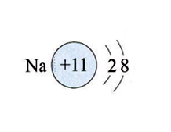
K Ca Na Mg Al Zn Fe Sn Pb（H）Cu Hg Ag Pt Au
单质还原性逐渐减弱，失电子能力逐渐减弱
易失去电子
+
强还原性

Slide 3
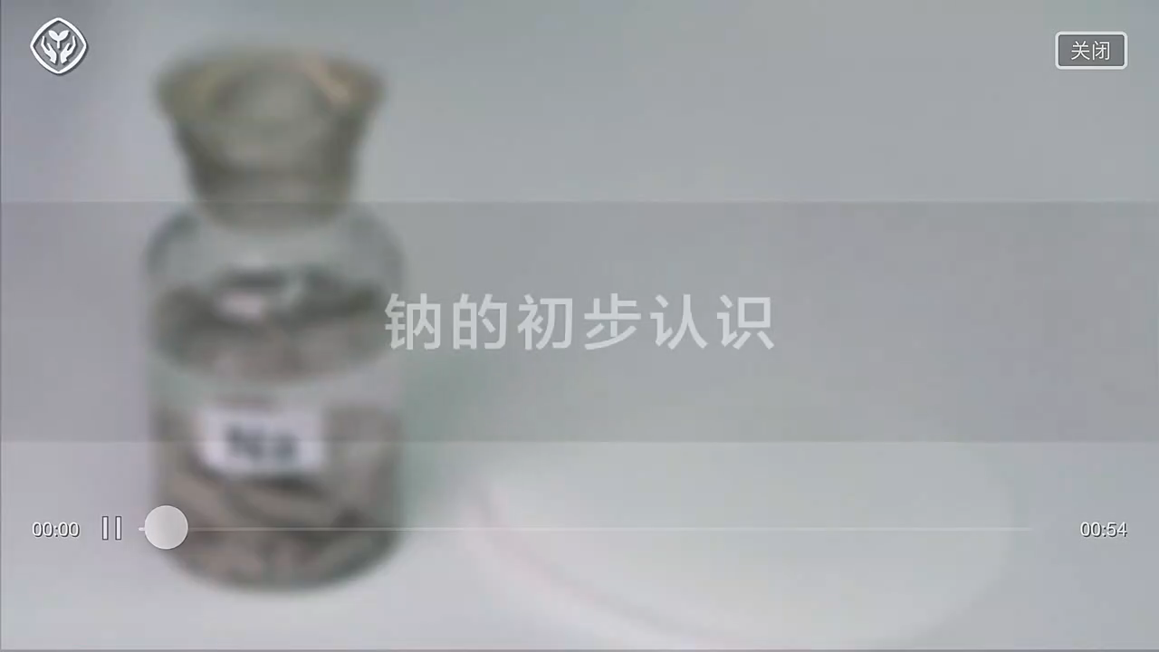
[实验2-1]

Slide 4
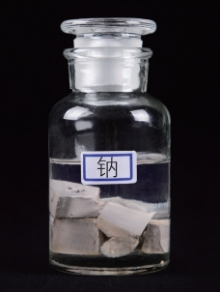
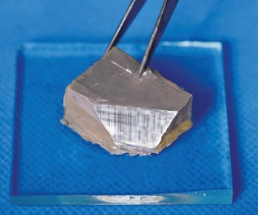
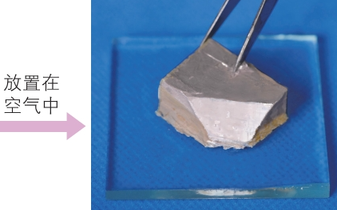
一、活泼的金属单质——钠
1、与非金属单质反应
[实验2-1]
钠保存在煤油（石蜡油）中
现象：
结论：
钠沉在煤油的底部
密度：钠大于煤油
钠可用刀切割，质软
硬度：小
钠刚切开时，断面是光亮
的银白色，很快变暗
颜色：银白色
常温下极易与空气中
的氧气反应
4Na + O₂ == 2Na₂O

Slide 5
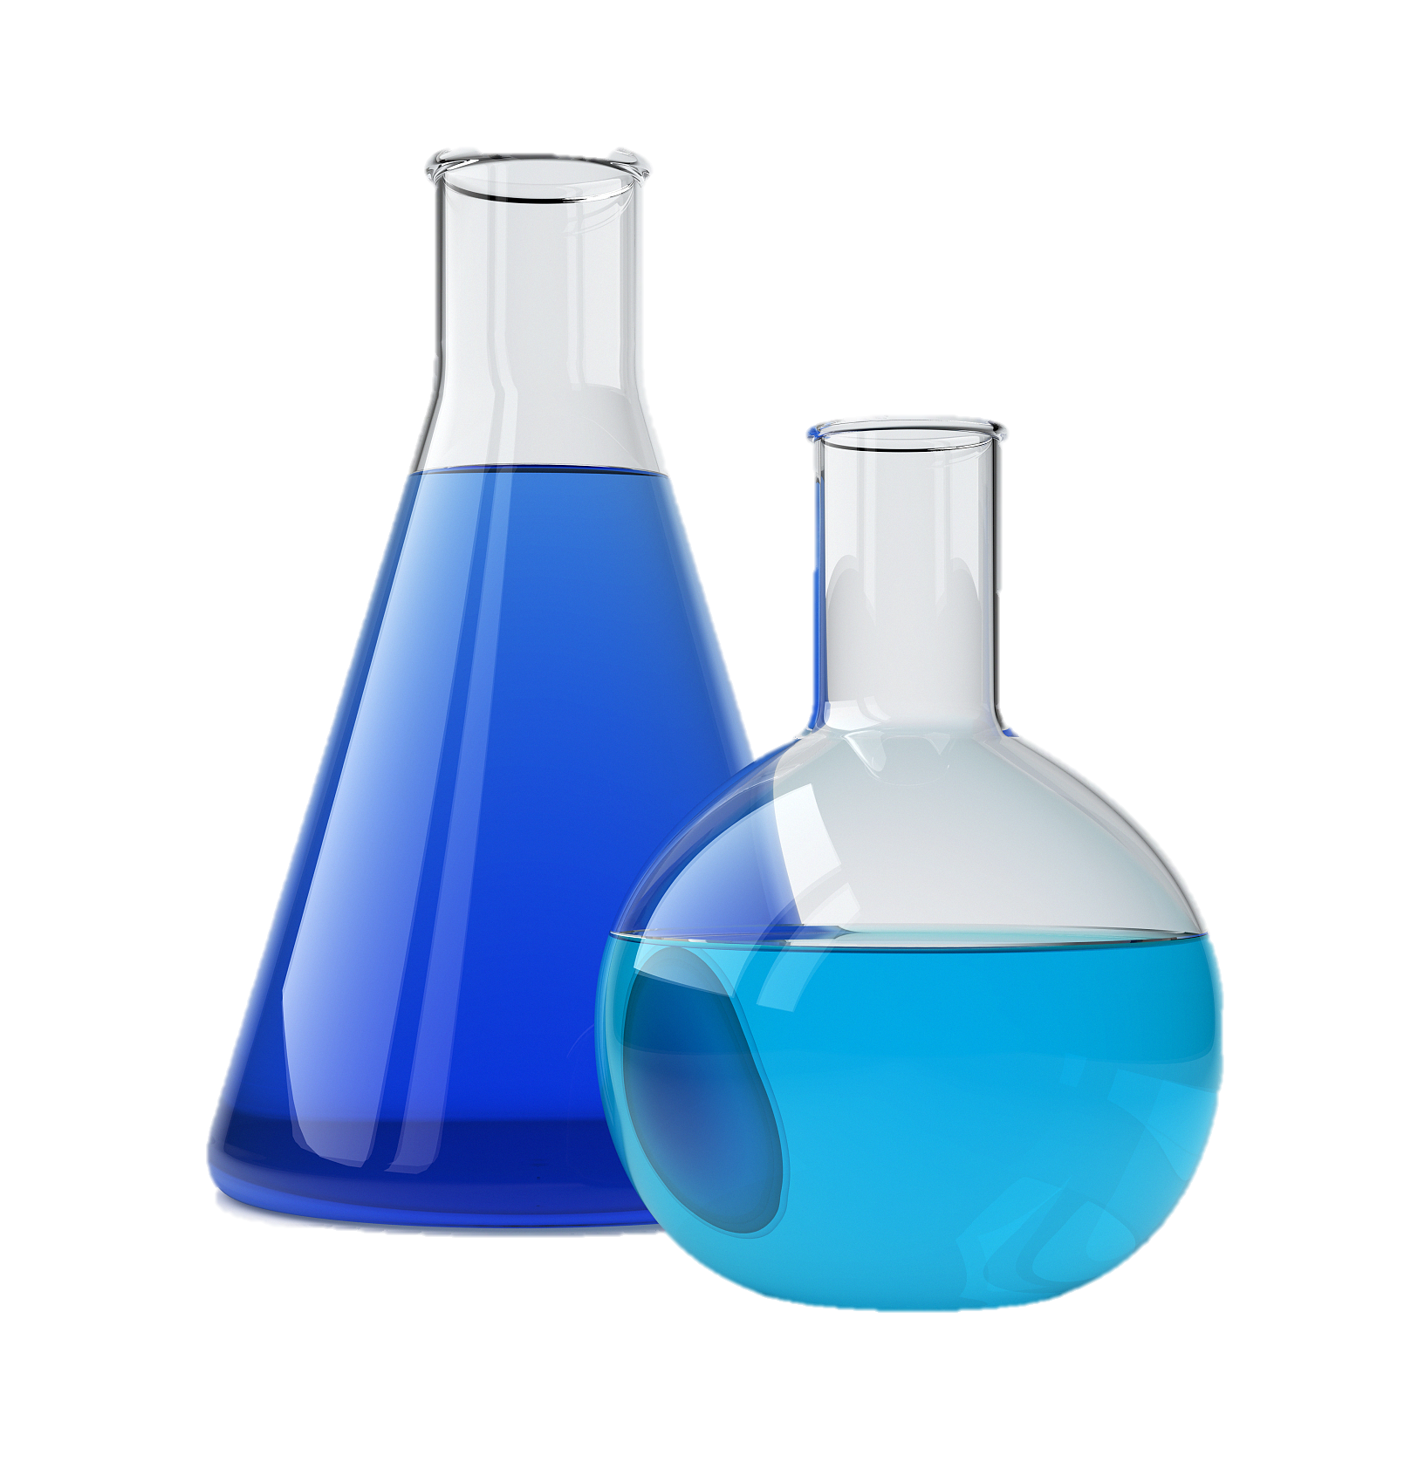
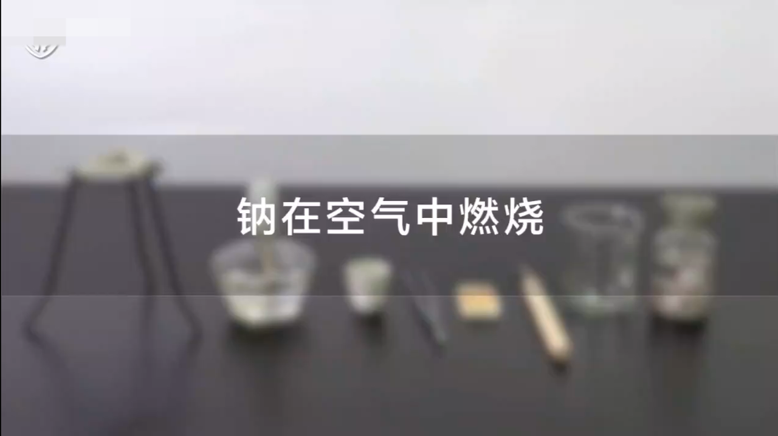
[实验2-2]

Slide 6
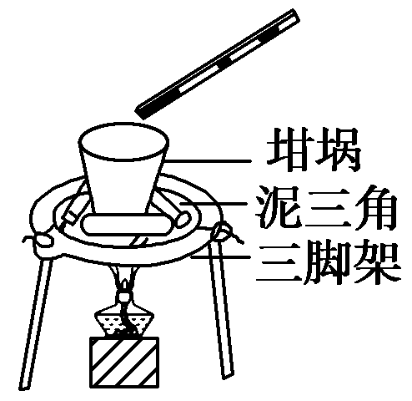
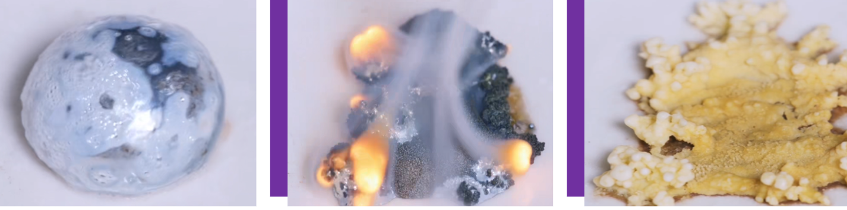
[实验2-2]
现象：
结论：
钠熔化成小球
熔点：较低
钠剧烈燃烧，发出黄色火焰，生成一种淡黄色固体物质。
加热时与空气中的
氧气剧烈反应。
△
2Na + O₂ ==== Na₂O₂

Slide 7
与氧气反应
△
4Na + O₂ == 2Na₂O
2Na + O₂ == Na₂O₂
钠化学性质很活泼，在常温和加热条件下都能与氧气反应，条件不同，现象不同，产物不同。
实验说明：Na₂O₂比Na₂O稳定
与其他非金属单质的反应
点燃
2Na＋S = Na₂S (研磨爆炸)
2Na＋Cl₂ 2NaCl
点燃
2Na＋H₂ 2NaH
6Na＋N₂ 2Na₃N

Slide 8
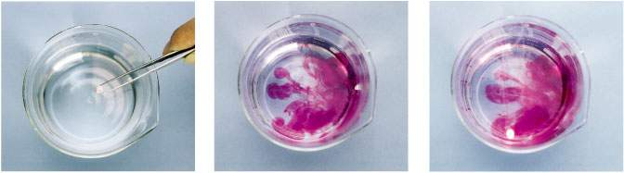
2、与水反应
【探究】钠与水的反应
[实验]
现象：
结论：
密度：钠小于水
※钠浮在水面上
熔点低且反应放热
※钠熔化成银白光亮的小球
※钠四处游动发出“嘶嘶”响声
有气体生成
※溶液变为红色
有呈碱性的物质生成

Slide 9
思考
1. 生成的碱性物质是 .
2. 生成的气体可能是什么？如何验证？
＿＿＿＿＿＿＿＿＿＿＿＿＿＿＿＿＿＿＿＿＿＿＿＿＿＿＿＿＿＿＿ 。
3.＿＿元素的化合价升高， 元素化合价降低。这是个
＿＿＿＿ 反应。
4.钠着火能否用水灭火？
氢氧化钠。
收集一小试管气体，用大拇指堵住管口，移近酒精灯的火焰，移开拇指，如果气体燃烧证明是氢气
钠
氢
氧化还原
不能，应用细沙子盖灭。

Slide 10
【讨论1】
1.钠与水反应的化学方程式
＿＿＿＿＿＿＿＿＿＿＿＿＿＿＿＿＿＿＿＿＿＿＿＿
2. 钠与水反应的离子方程式
＿＿＿＿＿＿＿＿＿＿＿＿＿＿＿＿＿＿＿＿＿＿＿＿
3.用单线桥法表示反应中的电子转移，并表示出氧化剂和还原剂
＿＿＿＿＿＿＿＿＿＿＿＿＿
2Na + 2H₂O = 2NaOH + H₂↑
2Na + 2H₂O = 2Na⁺ + 2OH⁻ + H₂↑
还原剂
氧化剂

Slide 11
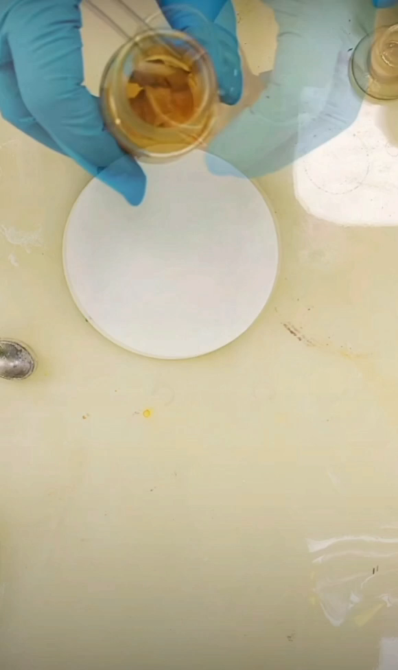

Slide 12
【讨论2】
将一小粒金属钠投入硫酸铜溶液的烧杯里，有何现象？写出反应的离子方程式。
2Na + 2H₂O ＝ 2NaOH + H₂↑
2NaOH + CuSO₄ ＝ Cu(OH)₂ ↓ + Na₂SO₄
总反应式：2Na + 2H₂O +CuSO₄ ＝ Cu(OH)₂ ↓ + Na₂SO₄ + H₂↑
2Na + 2H₂O + Cu²⁺ ＝ Cu(OH)₂ ↓ + 2Na⁺ + H₂↑
（浮、游、熔、响、 蓝色沉淀）
注意：
K、Ca、Na等活泼金属不能从盐溶液中置换出其他金属。

Slide 13
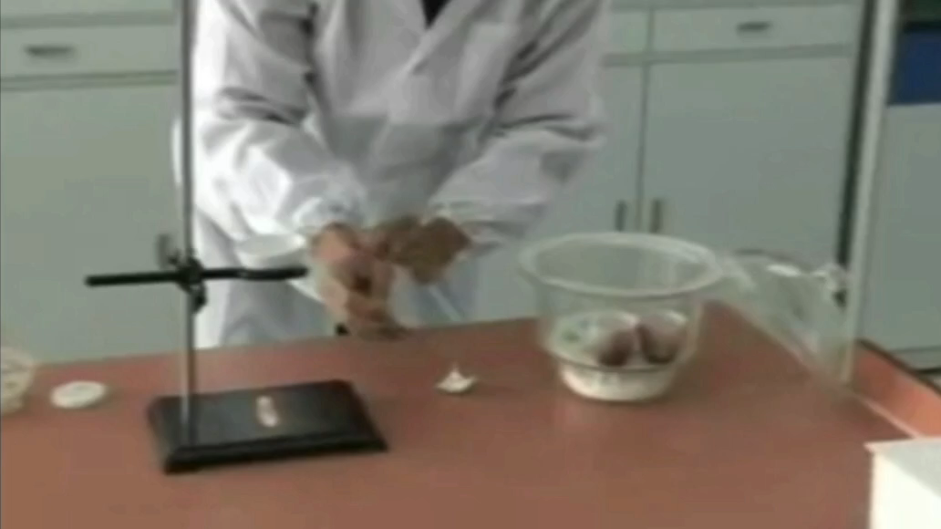
四、钠的化学性质
【探究】Na与CuSO₄溶液如何反应？

Slide 14
